Slide 1




Transformación digital e innovación para el desarrollo sostenible MarinoCostero en la Parroquia Manglaralto
Estudiante: Guillermo Isaac Terán Mendoza

Slide 2

¿Qué es Word?
Word es un programa que nos permite crear, editar y dar formato a documentos como cartas, informes y currículums.

Slide 3

1.La barra de herramientas de acceso rápido.
Los botones que tiene son guardar, deshacer el cual sirve para borrar la última acción realizada, rehacer que recupera lo que hemos deshecho y abrir, este último botón abre el despegable para personalizar los botones que aparecen en la barra.

Slide 4
2. La barra de título.
La barra de título suele contener el nombre del documento abierto del cual se está visualizando , además del nombre del programa.

Slide 5
3 y 4. La cinta de opciones.
Es el elemento más importante de todos, es una franja que contiene las herramientas y utilidades que useremos para realizar acciones en word. Se organiza en pestañas en las que encontramos Inicio, Insertar, etc. Para cada pestaña hay una cinta de opciones diferente.

Slide 6

5. Los botones de la esquina superior, del lado derecho.
Sirven para cambiar la presentación de la cinta de opciones, minimizar, maximmizar y cerrar la aplicación .

Slide 7
6. Las barras de desplazamiento.
Permiten la visualización del contenido que no cabe en la ventana. Hay una para desplazar el documento de forma vertical y otra de forma horizontal.

Slide 8

7. El zoom.
Al modificar el zoom, podremos alejar o acarcar el punto de vista paraapreciar mejor los detalles o ver una vista general del resualtado.

Slide 9
8. Las vistas del documento.
Definen la forma en la que se visualizará la hoja del documento, por defecto se suele mostrar en vista de impresión . Esto significa que veremos el formato de la hoja tal cual se imprimirá.

Slide 10
9. La barra de estado.
Muestra información del estado del documento, como el número de páginas y palabras, o el idioma en que se está redactando. Podremos modificar esta información si hacemos clic sobre ella, ya que, realmente, son botones.

Slide 11
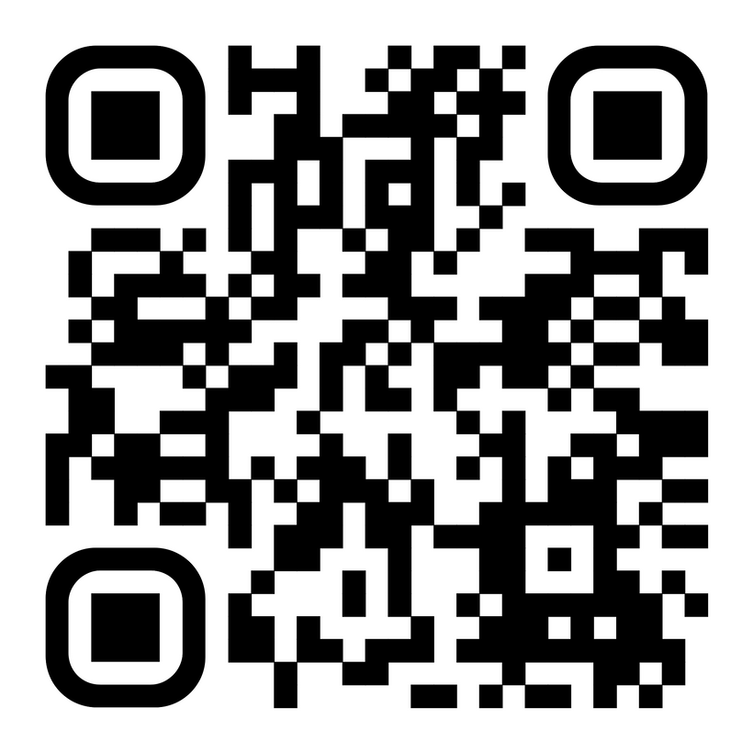

THYNK UNLIMITED
HOME
ABOUT
CONTENT
OTHERS
GRACIAS
GTERAN@ESPOL.EDU.EC
MANGLARALTO-MARINO-DIGITAL.VERCEL.APP/#INICIO
-

